Slide 1
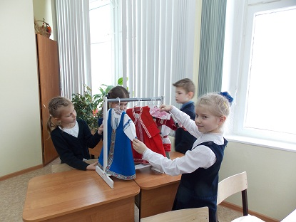
Урок по музейной педагогике для 1 класса
ГБОУ гимназия № 1358 г. Москва
(учитель Терентьева Надежда Павловна)

Slide 2
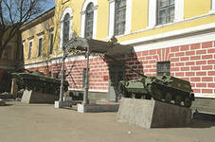
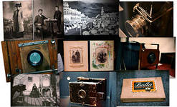
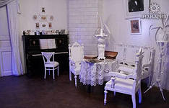
МУЗЕЙ -
учреждение, где собирают, изучают и хранят предметы, памятники истории и культуры.

Slide 3
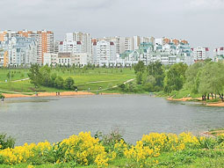
Тема урока:
«История Митино»

Slide 4
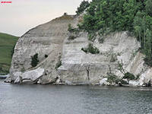
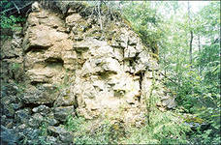
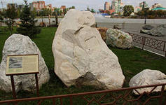
ИЗВЕСТНЯК -
горная порода, состоящая из глинистых и песчаных частиц.

Slide 5
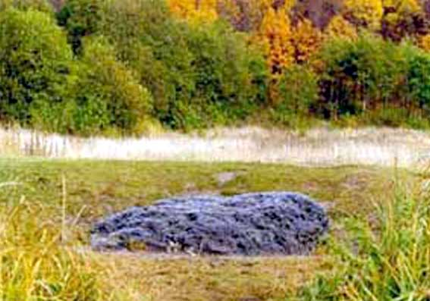
УГРО-ФИННЫ,
поселившиеся в этой местности.

Slide 6
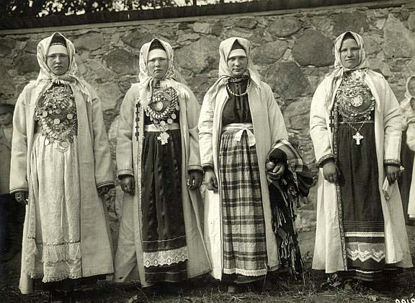

Slide 7
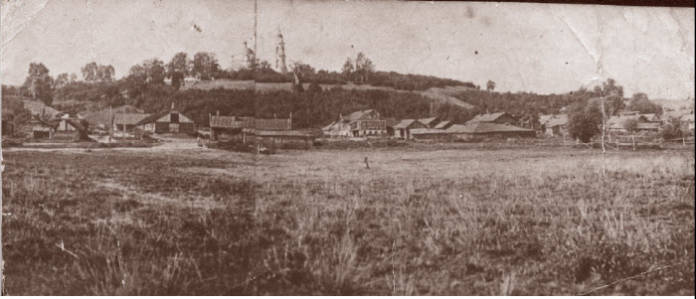
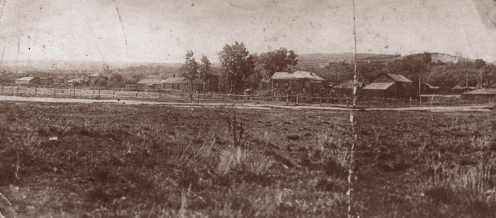

Slide 8
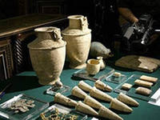
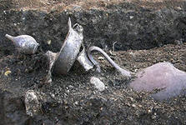
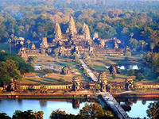
Древний –
.
существовавший или возникший в отдаленном прошлом, очень давний.

Slide 9
Тема урока:
«История Митино»
древнего

Slide 10
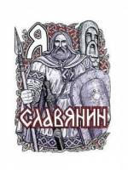
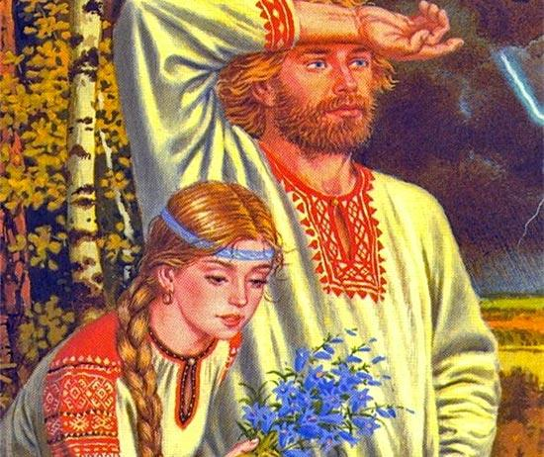
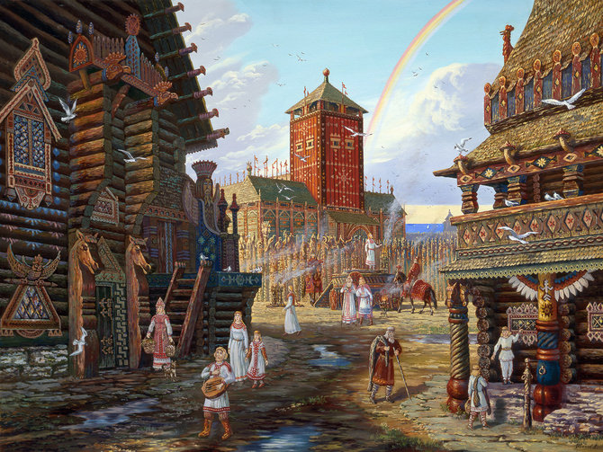
Славяне
СЛАВЯНЕ древние — большая группа племен, предки современных славянских народов, говоривших на разных языках.

Slide 11
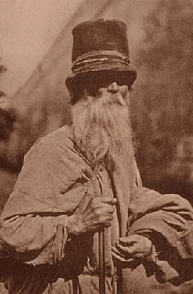
Предок -
предшественник по роду, а также соотечественник из прежних поколений.
Родители.

Slide 12
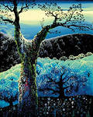
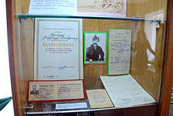
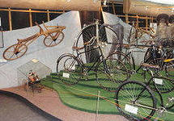
Экспонат -
предмет выставленный напоказ, для обозрения в музее или на выставке.

Slide 13
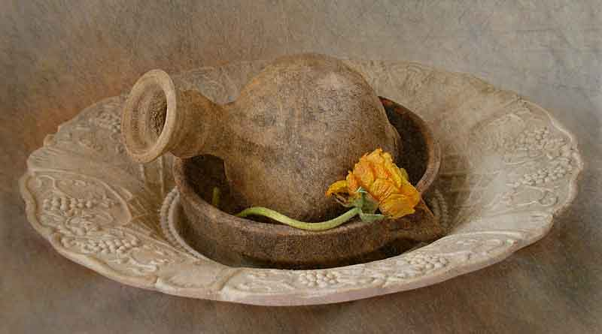
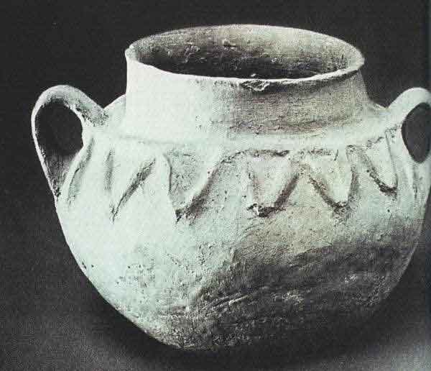
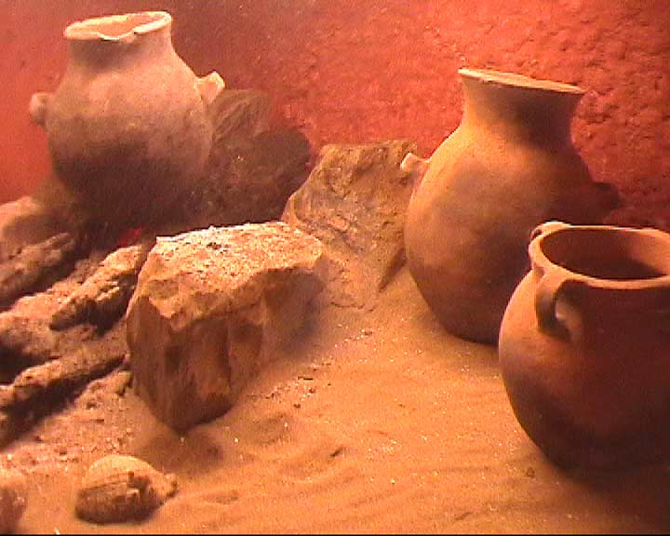
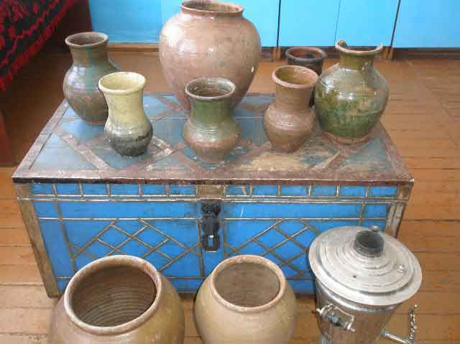

Slide 14
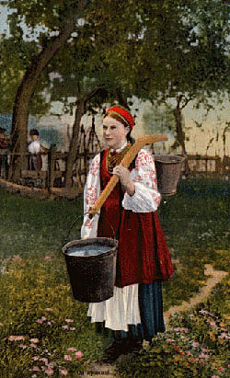
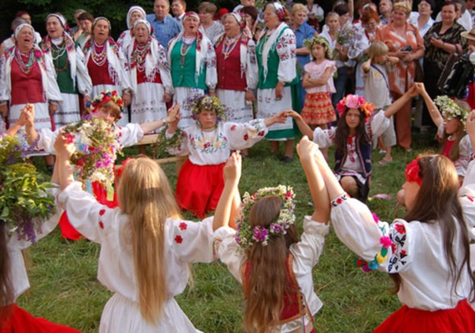
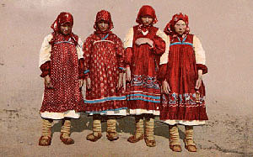

Slide 15
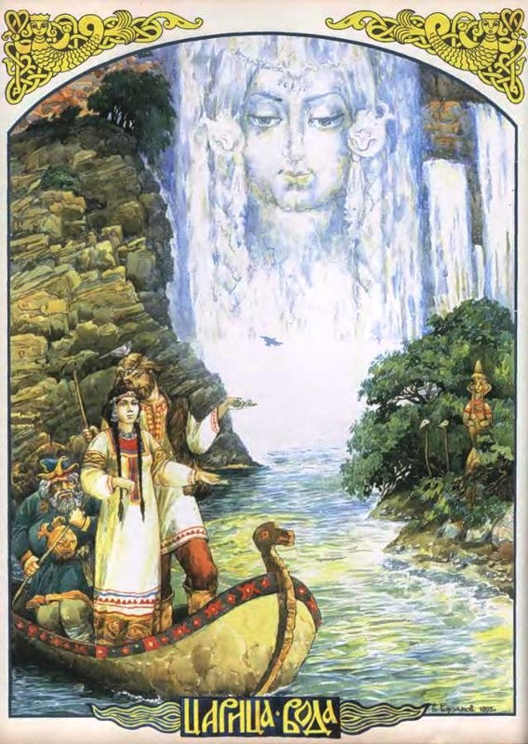
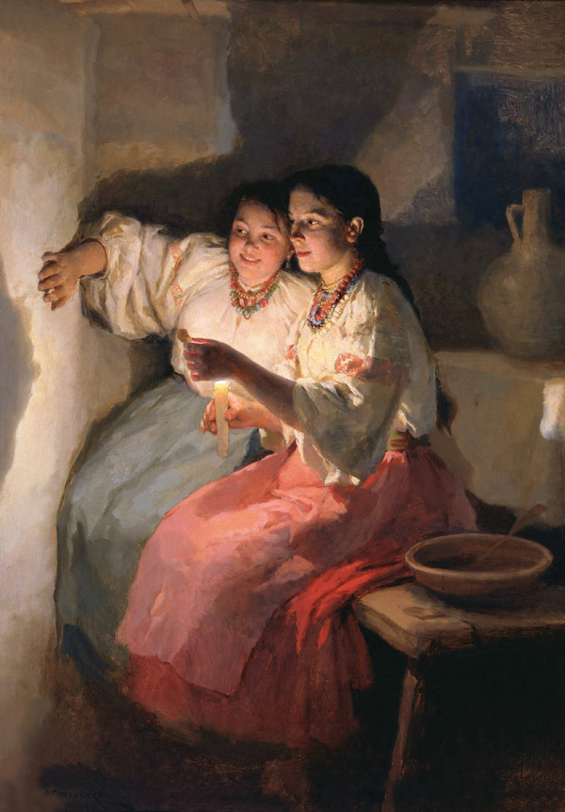
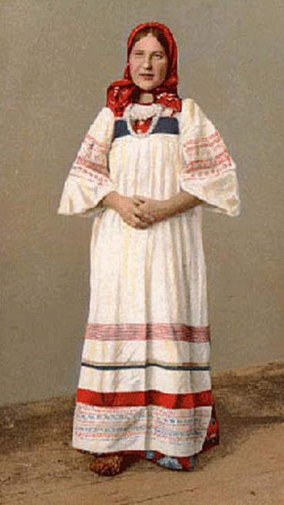
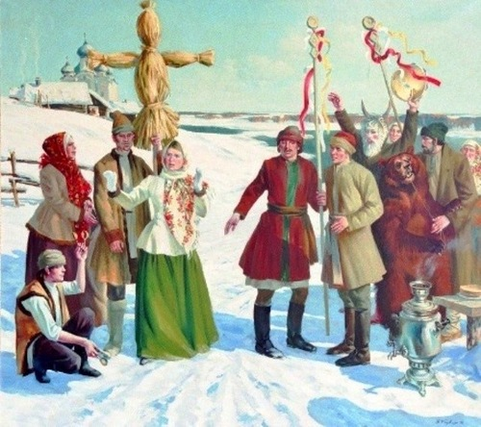
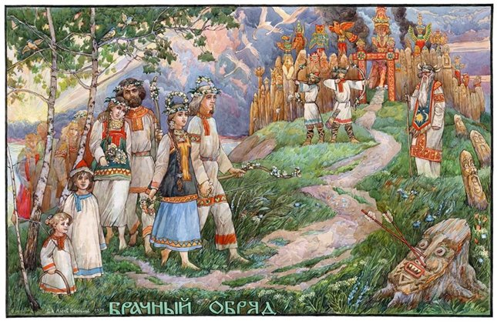

Slide 16
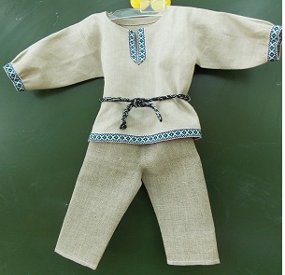
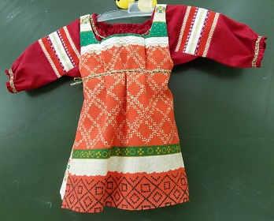
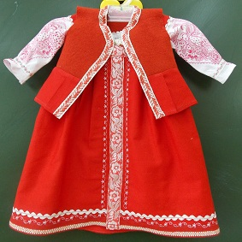
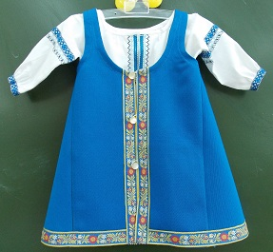
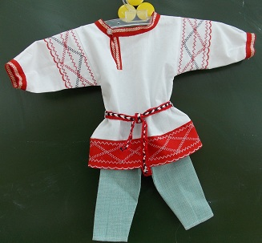

Slide 17
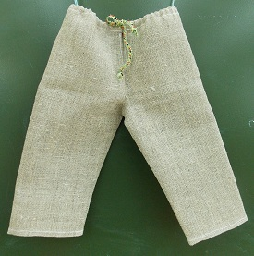
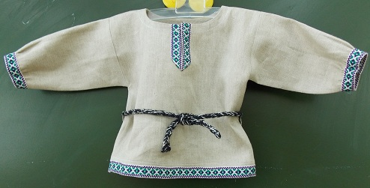

Slide 18
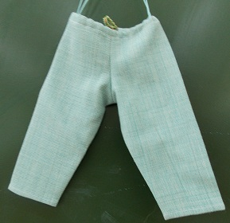
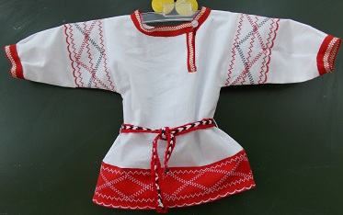

Slide 19
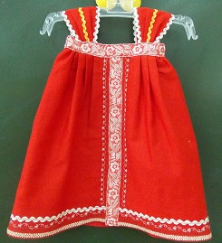
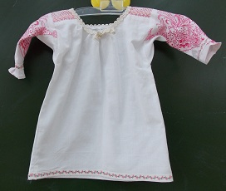
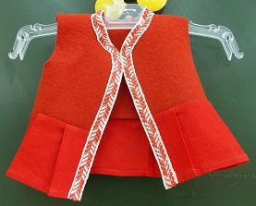

Slide 20
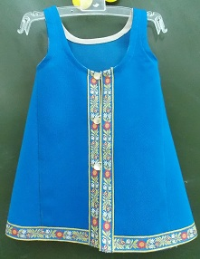
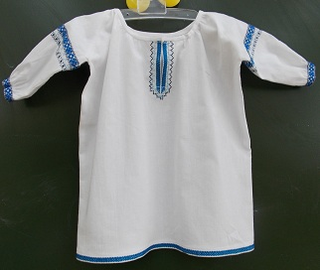

Slide 21
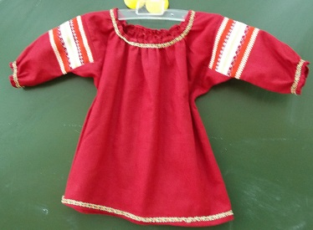
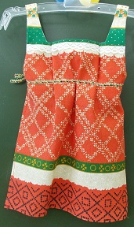

Slide 24
Славяне
СЛАВЯНЕ древние — большая группа племен, предки современных славянских народов, говоривших на разных языках.

Slide 25
Древний –
.
существовавший или возникший в отдаленном прошлом, очень давний.

Slide 26
МУЗЕЙ -
учреждение, где собирают, изучают и хранят предметы, памятники истории и культуры.

Slide 27
ИЗВЕСТНЯК-
горная порода, состоящая из глинистых и песчаных частиц.

Slide 28
ПРЕДОК -
предшественник по роду, а также соотечественник из прежних поколений.
Родители.

Slide 29
Экспонат -
предмет выставленный напоказ, для обозрения в музее или на выставке.

Slide 30
«Встают над Митино рассветы,
Как много сотен лет назад.
Былины скажут Вам об этом:
Здесь торговал славянский брат.
Здесь улиц звонкие названья,
Здесь родниковые ключи.
Гордимся мы, что наше званье-
Митиноградцы —москвичи!»

Slide 31
1.Сегодня на уроке я узнал…
2.Мне понравилось…
3.Я хотел бы….
4. Интересно было…….
5. Я научился….

